Slide 1
把脉核心知识
cuijizhe@foxmail.com

Slide 2
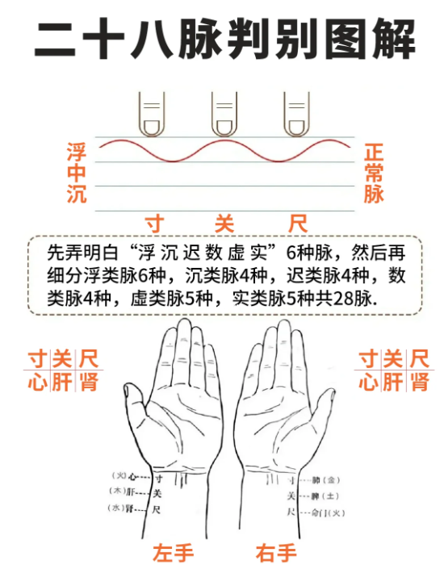
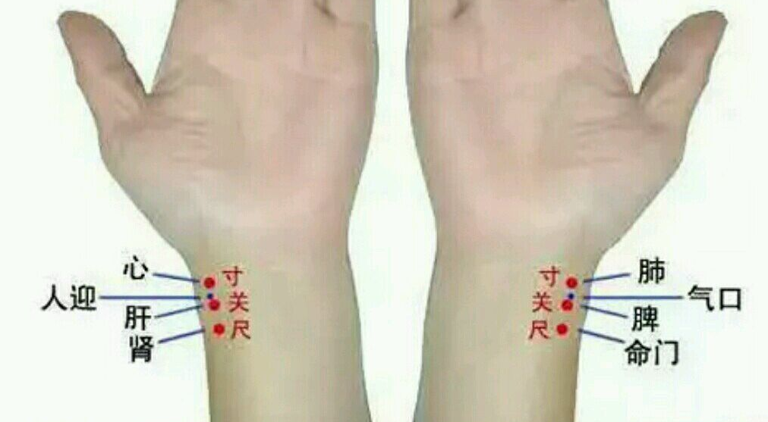
顾名思义就是生命之门，所以跟肾的联系非常多。命门穴可以治疗很多肾性的疾病，可以治疗女性妇科病，如月经不调、带下、痛经、闭经、不孕。命门穴也可以治疗男性的疾病，比如遗精、阳痿、精子质量差、小便频数、肾阳虚衰，也可以治疗小腹冷痛、泄泻，也可以治疗腰脊僵硬、疼痛，跟先天之经有很大的关系，因此叫做命门。

Slide 3
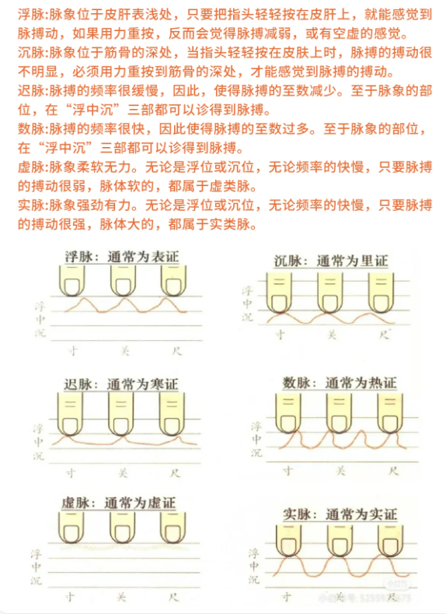
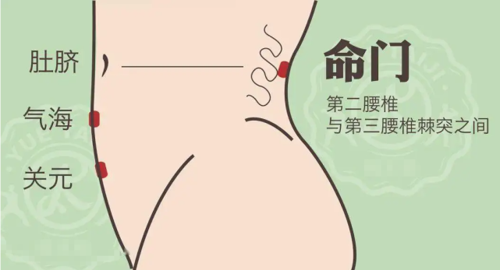
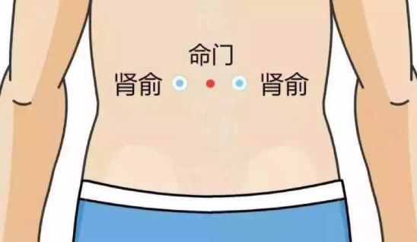

Slide 4
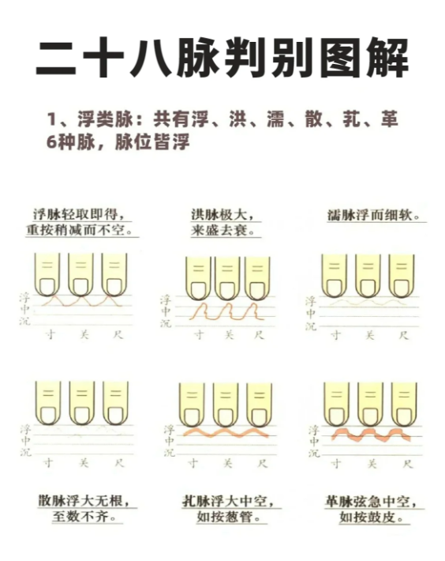
(1 )浮脉：脉象位于皮肝表浅处，只要把指头轻轻按在皮肝上，就能感觉到脉搏动，如果用力重按，反而会觉得脉搏减弱，或有空虚的感觉。
主病：表证由于外感病邪停留于表时，卫气抗邪，脉气鼓动于外，故脉位浅显。浮而有力为表实；浮而无力为表虚。内伤久病因阴血衰少，阳气不足，虚阳外浮，脉浮大无力为危证。
散脉：散脉形浮无沉候，如寻至数拘不定，满指散乱似扬先，按之分散难归整，产是生早胎为堕，久病脉散必丧命。
濡脉：浮取极不力，按之随手又空空，主病血虚阳虚症，汗多夜间骨热蒸
洪脉：脉大而有力，如波涛汹涌，来盛去衰。来大去长。主病：热盛。内热盛脉道扩张，脉形宽大，因热盛邪灼，气盛血涌，使脉有大起大落。
革脉：革脉肢体自浮急，象诊真似按鼓皮，女人半产并崩漏，男子血虚或“梦遗”。
芤脉：两边实中间空，芤形脉似软如葱，寸阳见芤血上溢，芤现迟脉下流红，芤形浮细须轻诊，睡眠浮脉像得诊，气血伤耗精神损，自汗阳虚骨蒸深。

Slide 5
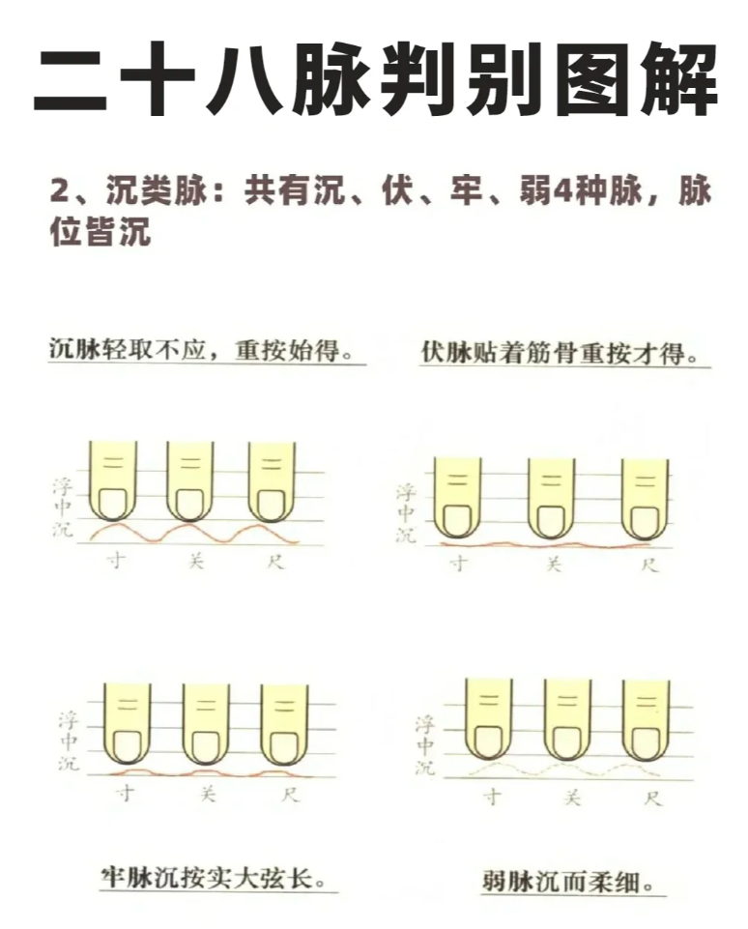
沉脉: 轻按不得，重按乃得。特点为脉搏部位较深。主病：里证。有力为里实，无力为里虚。邪郁于里，气血阻滞阳气不畅，脉沉有力为里实；脏腑虚弱，阳虚气陷，脉气鼓动无力，则脉沉无力。
伏脉：沉之深，伏脉游，下指推筋靠骨求，真气不行症痞结，脉丧泻之不出头。
弱脉：沉细软绵似弱脉，轻寻无板重采知，元气耗损精血虚，少年可虑白头矣。
牢脉：沉而伏力很强，牢形实大和弦长，劳伤微疾真精损，气喘腹疝，七情伤。

Slide 6
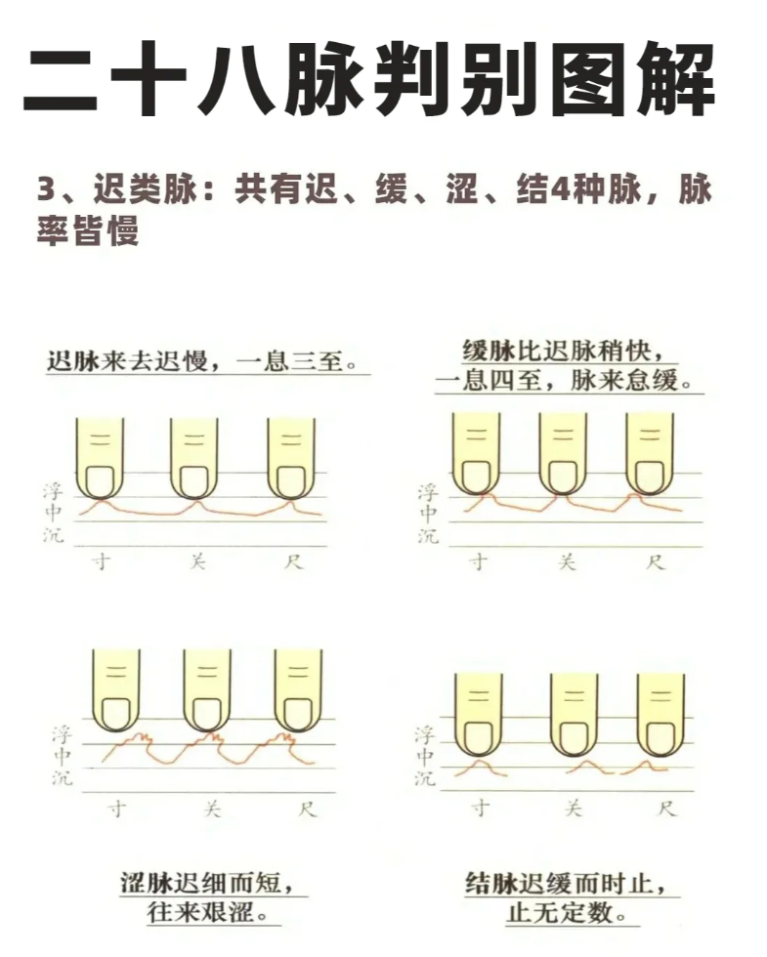
迟脉：脉搏缓慢，(每分钟脉搏在60次以下)。主病：寒证。有力为实寒，无力为虚寒。寒则凝滞，气血运行缓慢，脉迟而有力为实寒证。阳气虚损，无力运行气血，脉迟而无力，为虚寒证。运动员和重体力劳动者，脉象常迟，属生理状态。
结脉：脉来缓慢，有不规律的间歇。主病：阴盛气结，寒痰，淤血。分析：阴寒内结，脉道气机受阻，故脉来缓慢而时一止。寒痰淤血，气结不疏，脉气阻滞，故气虚血弱致脉来迟而中止者，则结而无力。
缓脉：缓四至通不偏，和风杨柳袅自然，欲从脉里求神气，只在从容和缓间，缓迟气血皆伤损，和缓从容为气安。
涩脉：脉道涩难疏通，细迟短散何成形，来往湿滞似刮竹，病蚕食叶慢又难，思虚交愁里积久，不但损血又伤精。

Slide 7
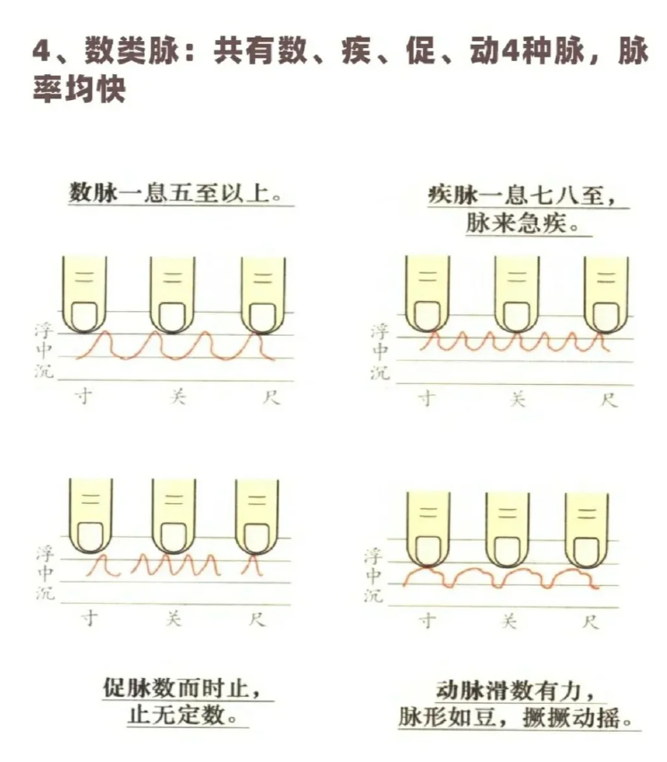
数脉：脉搏急促，(每分钟脉搏在90次以上)。特点是较正常脉搏至数快。主病：热证。有力为实热，无力为虚热。外感热病初起，脏腑热盛，邪热鼓动，血行加速，脉快有力为实热。阴虚火旺，津血不足，虚热内生，脉快而无力为虚热。
疾脉：快过数者脉名疾，载阳又可阳凶升。
促脉：数又止促脉乎，进必无生退可生，促脉三焦火焱盛，原因有五细推求。血、气、痰、食、饮停留一种治病由。
动脉：动脉摇摇数在关，没头没尾豆形圈，动主惊悸心空虚，汗出发热阴阳参。

Slide 8
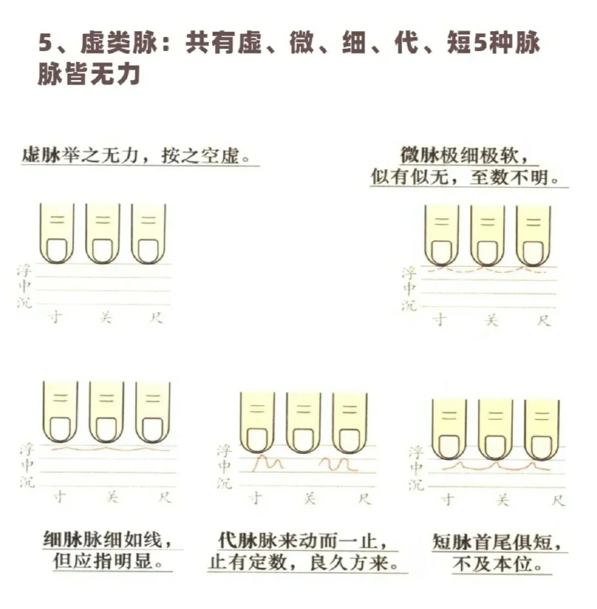
虚脉：寸关尺三部脉皆无力。重按空虚。应指松软，是一切无力脉的总称。主病：虚证：多为气血两虚，气血不足，难以鼓动脉搏，故按之空虚。
微脉：细微小至如弦，沉而极细最不断，春夏少年均不宜，春冬老弱确为善。
细脉：脉按之细小如线，起落明显。主病：虚证，多见于阴虚、血虚证。又主湿病。阴血亏虚不能充盈脉道，或湿邪阻压脉道，脉细小。
代脉：脉有歇止，止有定数。主病：脏气衰微。分析：脏气衰弱，元气不足，使脉气不能衔接。
短脉：短脉象形似龟，藏头露尾脉中筋，寸尺可凭关不诊，涩微动结似相随，主病逢之为难治，概似真元气多亏。

Slide 9
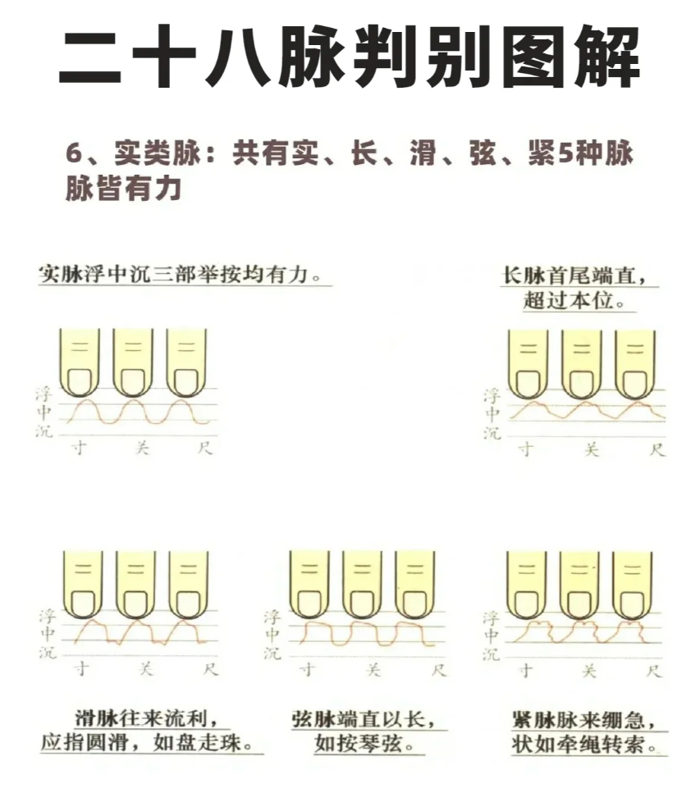
实脉：脉象强劲有力。无论是浮位或沉位，无论频率的快慢，只要脉搏的搏动很强，脉体大的，都属于实类脉。
实证：邪气亢盛而正气充足，正邪相搏，气血充盈脉道，搏动有力。
滑脉：应指圆滑，按之流利，圆滑如按滚珠。主病：痰饮，食积，实热诸证．多见于青壮年气血充实。妊娠妇女滑脉是气血旺盛养胎之现象。均属生理现象。
弦脉：端直而长，挺然指下，如按琴弦。主肝胆病、痛证、痰饮。气机不利，肝失疏泄，脉道拘急而显弦脉。病则气乱或痰饮内停，致使气机输转不利，出现弦脉。

Slide 10
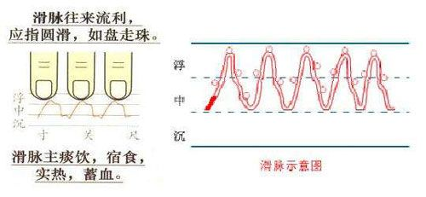
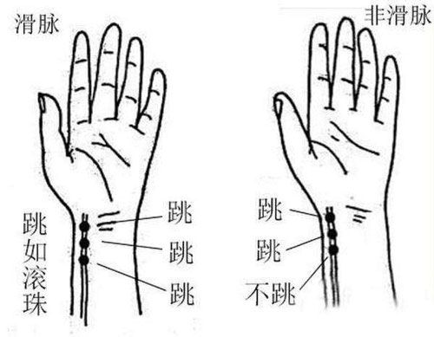
滑脉(喜脉)
滑脉带给人的是触感上的不同，使用正确的把脉方法搭到滑脉上后，你会感觉到有一排小弹珠在血管中游过，并且会依次经过诊断者的无名指、中指和食指，速度会较快。

